Slide 1
DTCC2019数据库技术热点分析
DBA-陈辉
2019.06

Slide 2
Agenda
去Oracle
云数据库
MySQL内核技术
硬件
智能运维
金融
TiDB
NoSQL

Slide 3
Agenda
MySQL内核技术
硬件
MyRocks
云数据库
去Oracle
金融
智能运维
安全
性能优化
新数据库
TiDB
NoSQL

Slide 4
云数据库
计算存储分离
辅助工具DTS，DBS，DBAudit etc.
生态：服务厂商，第三方
多云数据库方案
Oracle vs. 去O

Slide 5
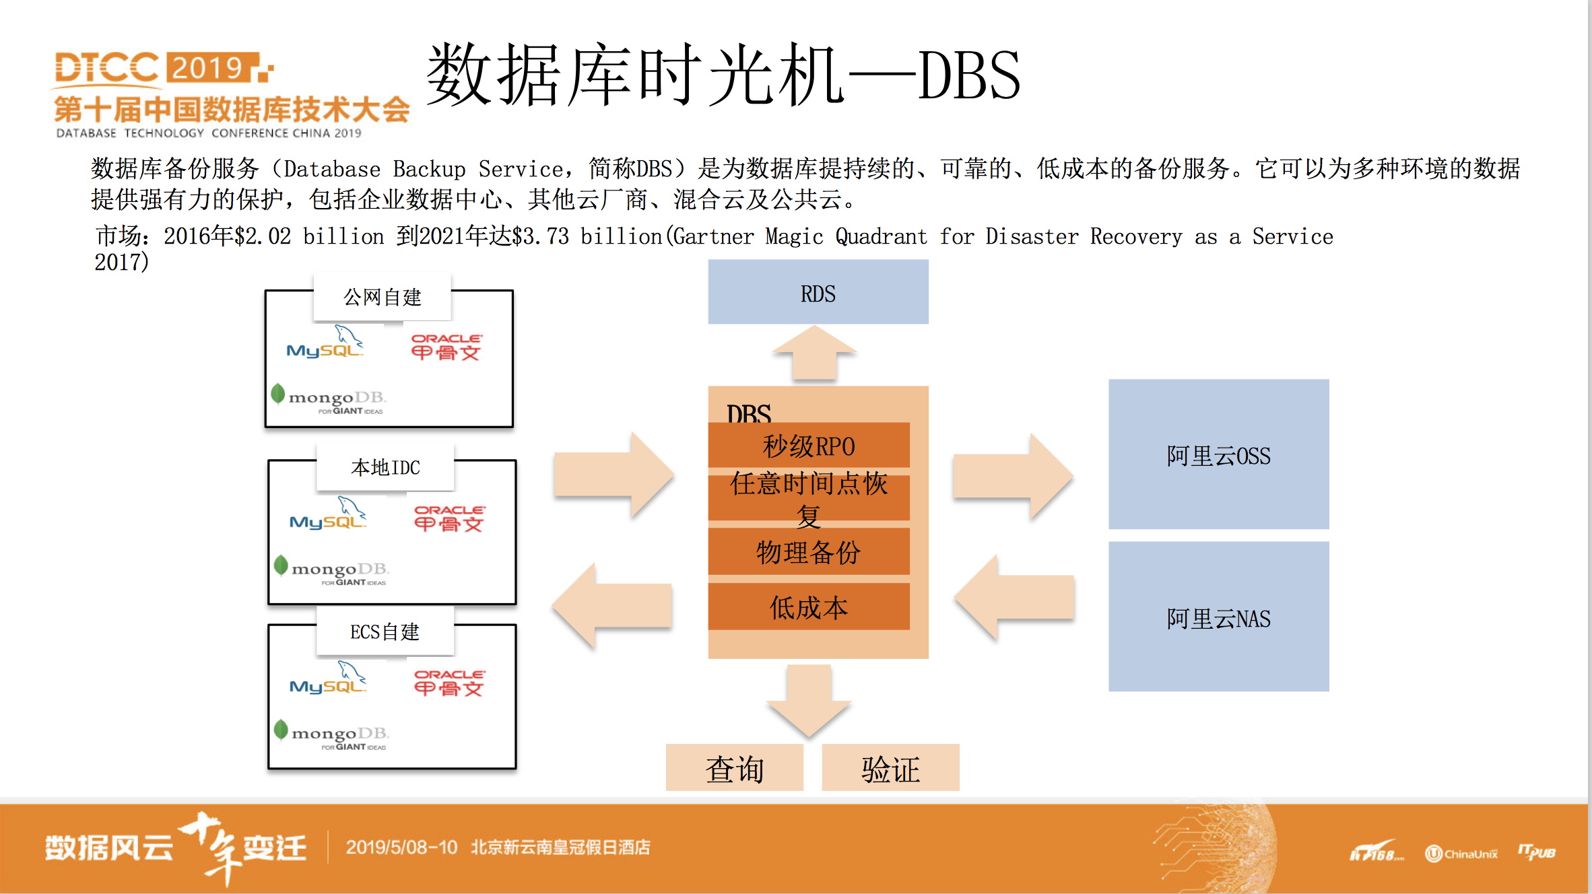
云数据库
计算存储分离
辅助工具DTS，DBS，DBAudit etc.
生态：服务厂商，第三方
多云数据库管理平台PaaS
Oracle vs. 去O

Slide 6
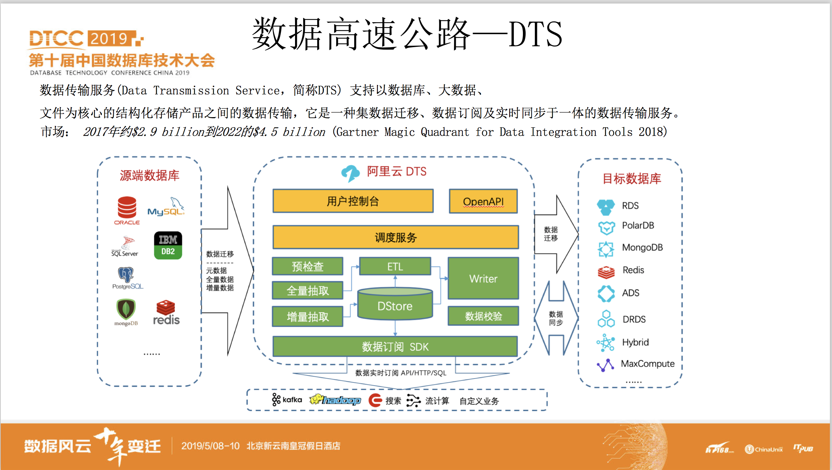
云数据库
计算存储分离
辅助工具DTS，DBS，DBAudit etc.
生态：服务厂商，第三方
多云数据库管理平台PaaS
Oracle vs. 去O

Slide 7
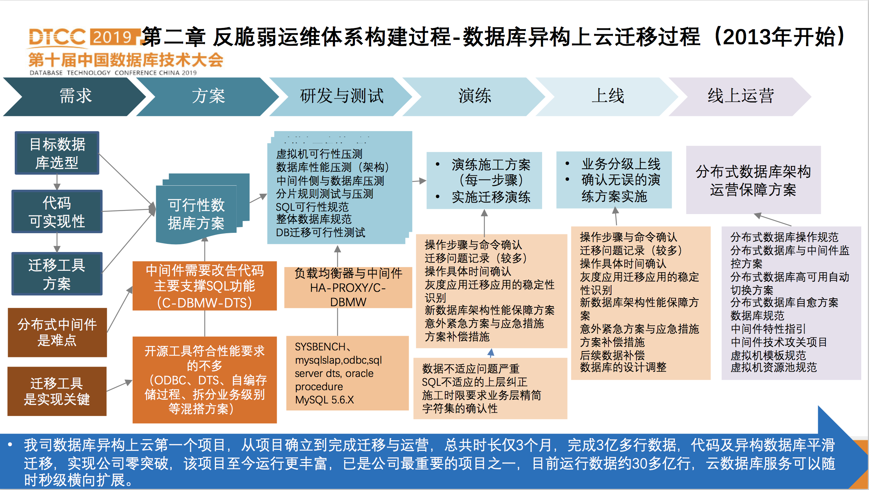
云数据库
计算存储分离
生态——多云数据库管理平台PaaS
Oracle vs. 去O

Slide 8
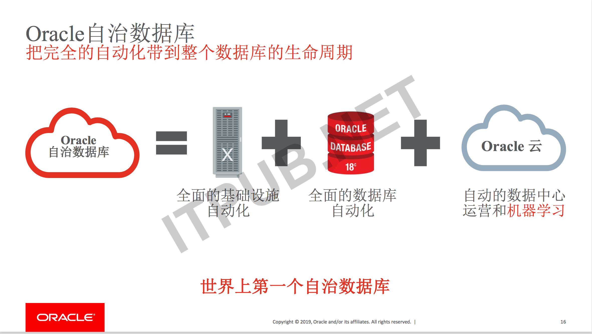
云数据库
计算存储分离
生态
多云数据库管理平台PaaS

Slide 9
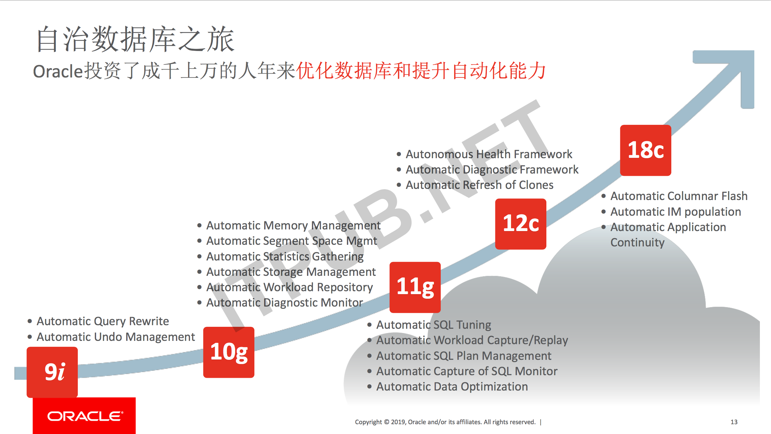
云数据库
计算存储分离
生态
多云数据库管理平台PaaS

Slide 10
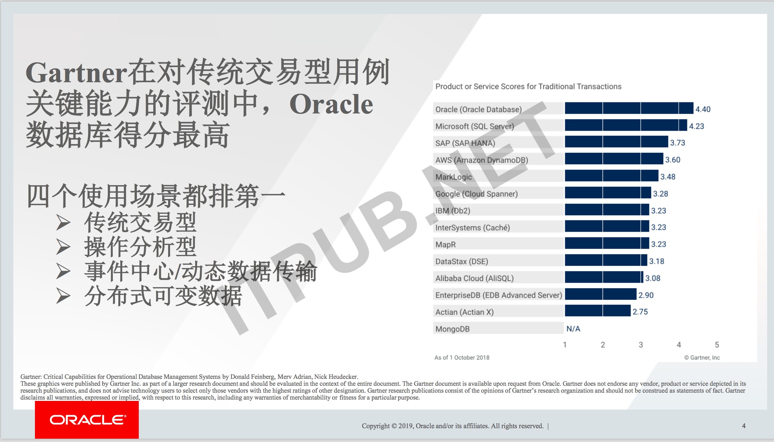
云数据库
计算存储分离
生态
多云数据库管理平台PaaS

Slide 11
去Oracle
Oracle的主题占比里越来越少
国内自研数据库崛起——达梦
中航信，湖北银行，海南社保，武汉公积金。
云厂商不断蚕食Oracle份额

Slide 12
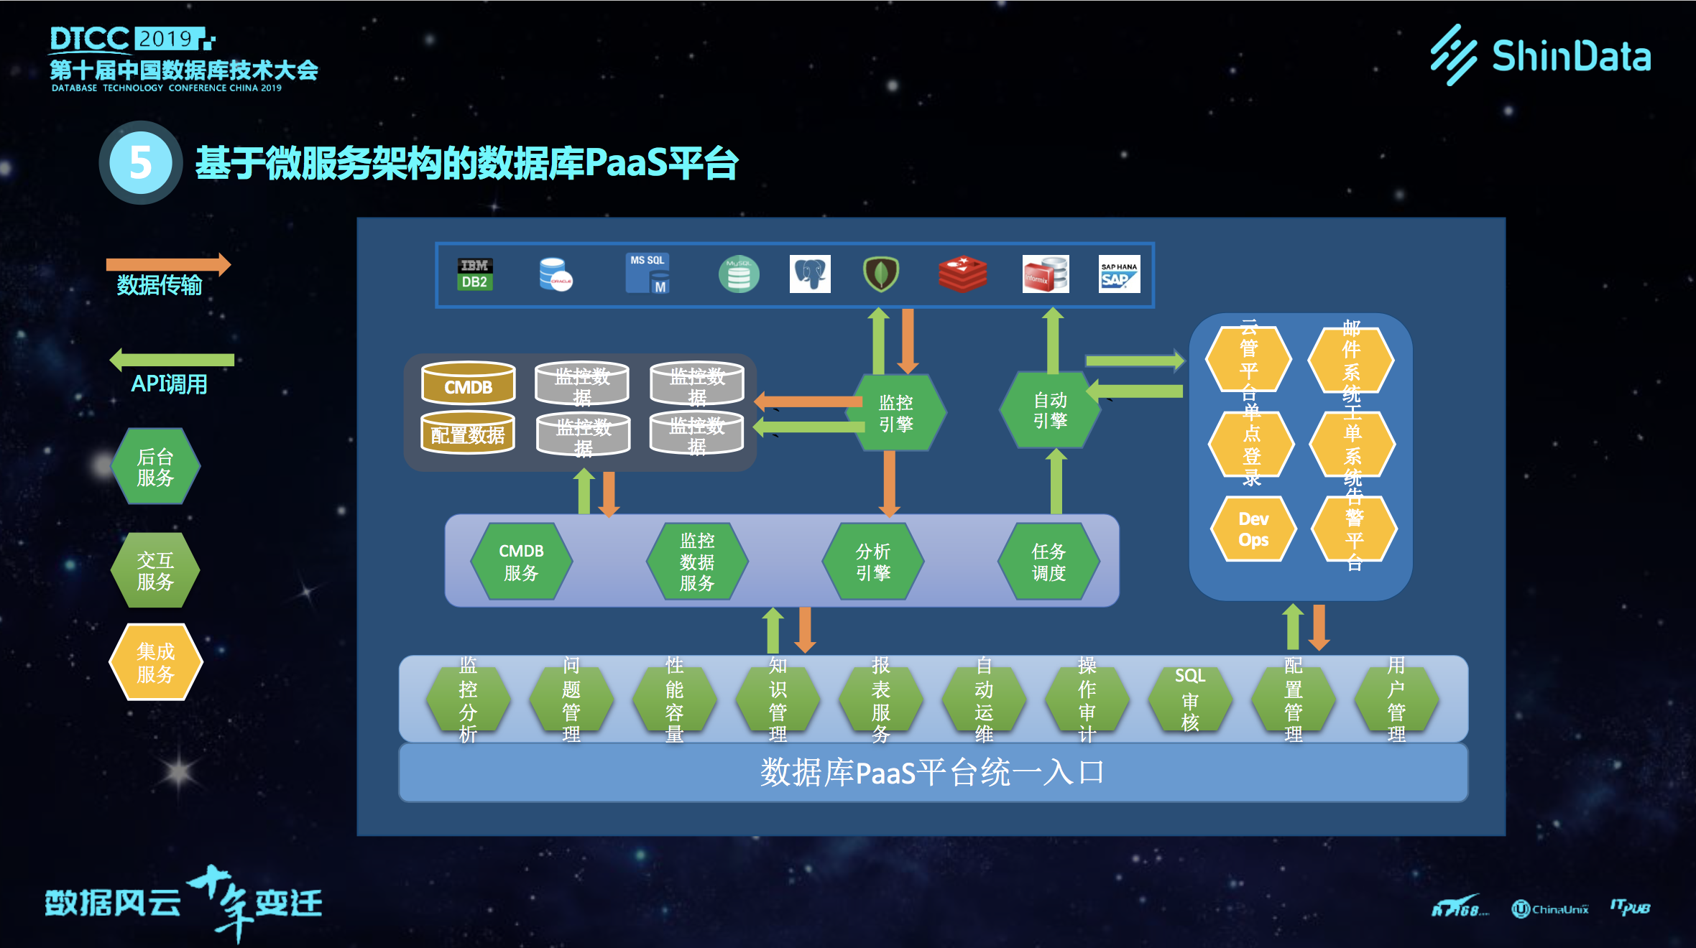
云数据库
计算存储分离
生态
多云数据库管理平台PaaS

Slide 13
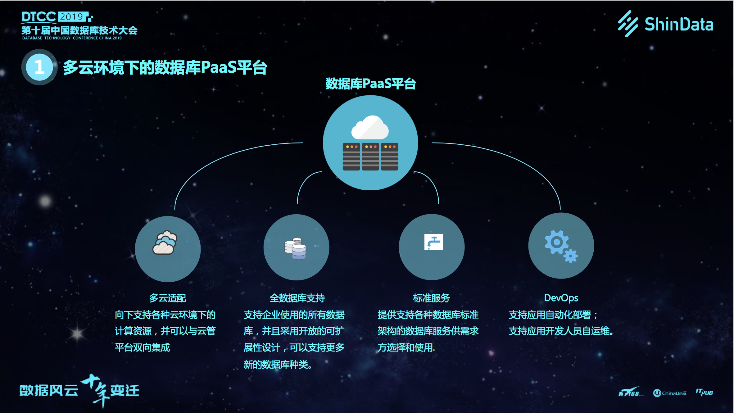
云数据库
计算存储分离
生态
多云数据库管理平台PaaS

Slide 14
MySQL内核技术
MyRocks
网易
MGR
网易，滴滴

Slide 15
金融数据库

Slide 16
硬件技术

Slide 17
智能运维

Slide 18
noSQL

